Slide 1
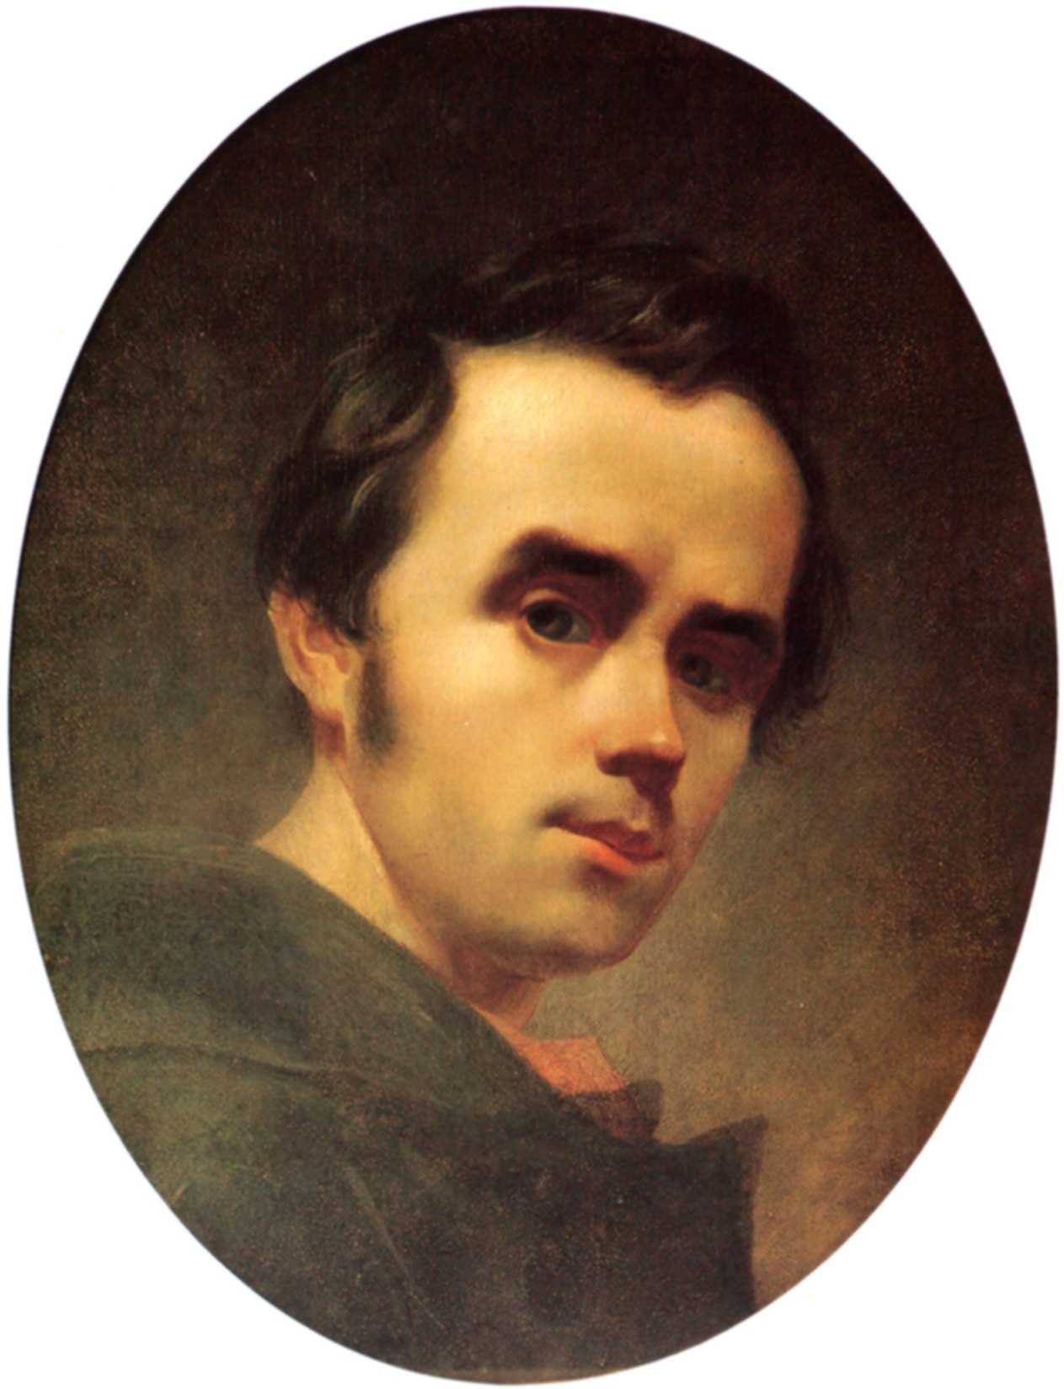
“Я любить, я жити хочу серцем…”

Slide 2
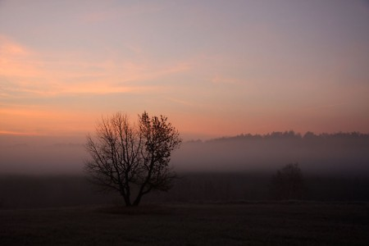
Мені ж мій Боже, на землі
Подай любов, сердечний рай,
І більш нічого не давай.
Т. Шевенко"Молитва"

Slide 3
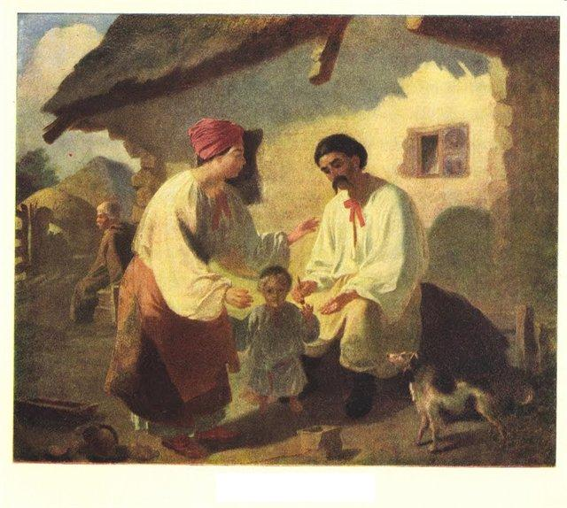
Тарас Шевченко “Селянська родина”

Slide 4
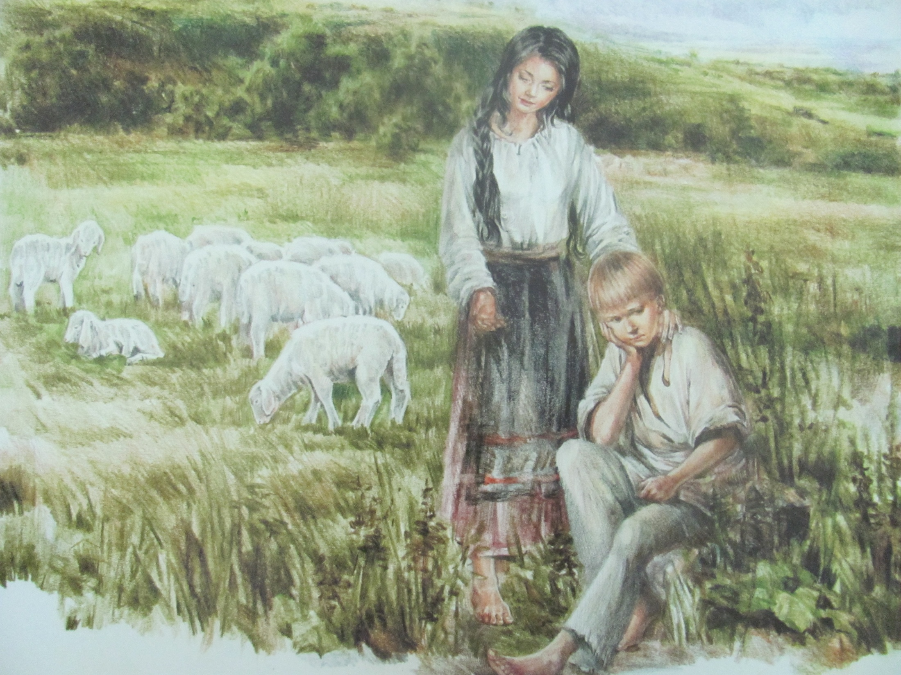
Оксана Коваленко світлий ангел дитинства

Slide 5
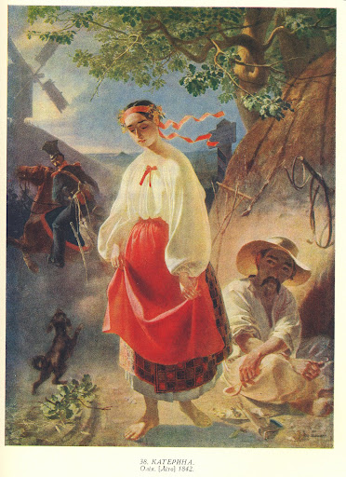
Тарас Шевченко
“Катерина”

Slide 6
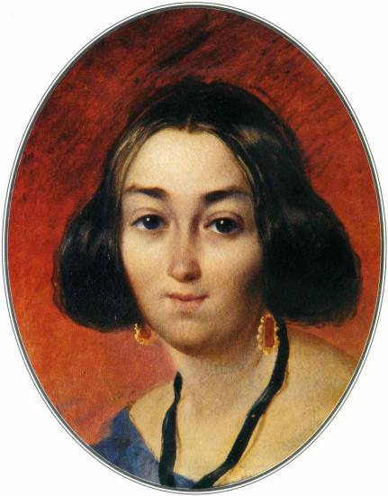
Ганна Закревська– кохання-пристрасть
А ти, мій покою!
Моє свято чорнобриве,
І досі меж ними
Тихо, пишно походжаєш?
І тими очима,
Аж чорними-голубими,
І досі чаруєш
Людські душі?

Slide 7
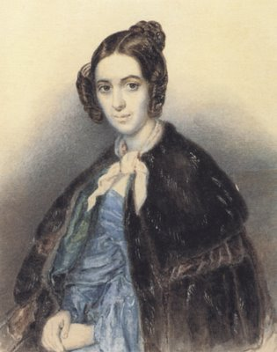
Варвара Рєпніна –
ніжна дружба
"Його не можна
було не любити..."

Slide 8
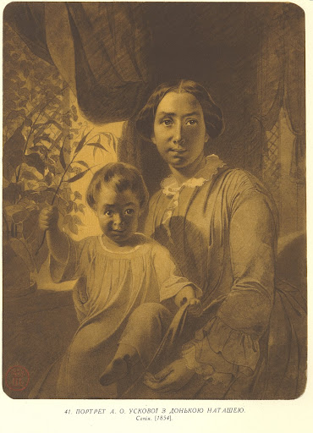
Агата Ускова
"Я покохав її високою чистою любов'ю..."

Slide 9
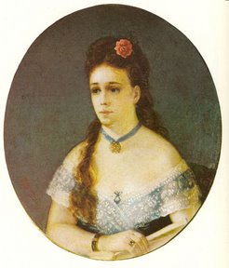
Катерина Піунова
“Я любуюсь, коли бачу вас на сцені”

Slide 10
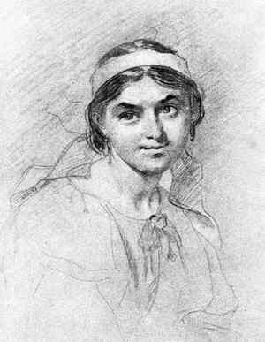
Ликера Полусмокова- нерозділена любов
Моя ти любов - сподівання.
Моя ти любо! Мій ти друже!

Slide 11
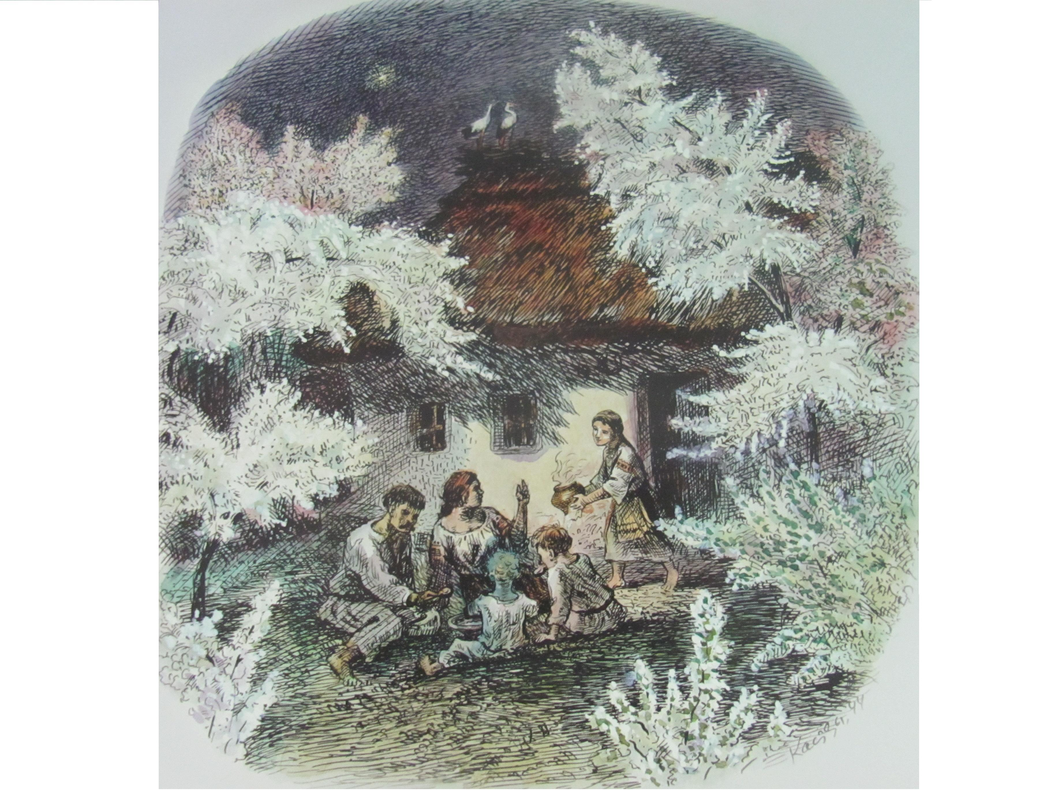
В. Касіян “Садок вишневий коло хати”

